Slide 1
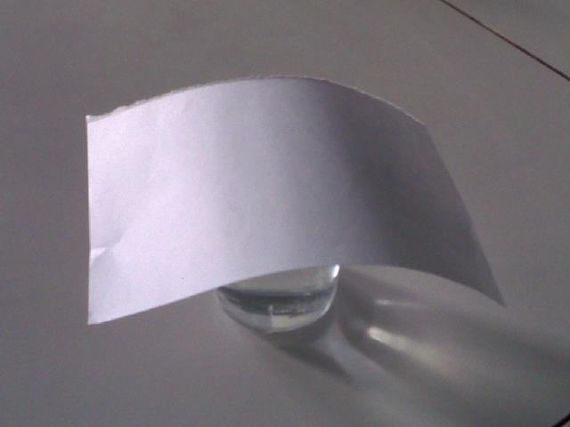
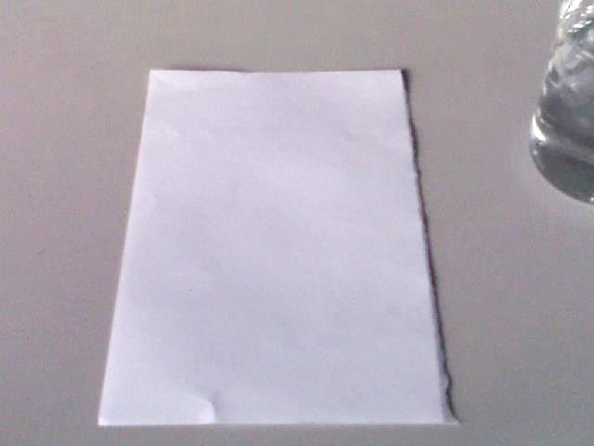
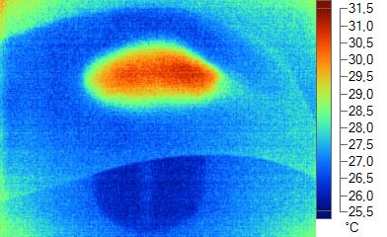
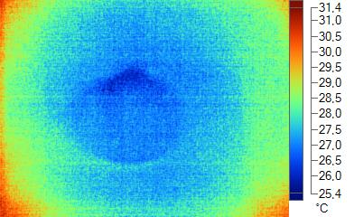
Halmazállapot változások!
Gázból – folyékony: lecsapódáskor hőleadás, vízgőzből folyékony víz lesz. HŐTERMELŐ
Folyékonyból – gáz: párolgás hőfelvétel hatására, vízből vízgőz lesz. HŐELNYELŐ
A szobahőmérsékletű víz párolog a pohárban. A vízgőz lecsapódik a papírlapon, a papírlap felmelegszik.
Leemelve és megfordítva a papírlapot, az előző folyamatban lecsapódott víz elpárolog. Ehhez energia kell, a papírlap lehűl ezen a részen.
Párolgás - lecsapódás - párolgás

Slide 2
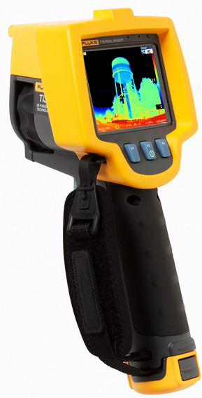
FLUKE Ti 32
Hőmérséklet | -20°C… +620°C
Képméret | 320x240 képpont
Hőérzékenység | 0,05 °C
Hősugárzás
HŐKAMERA
Hő sugárzás-visszaverődés
TÁRGY
Hősugárzás
Hősugárzás
Hősugárzás-áteresztés
Hőkép létrejötte
Notes:
A hőkamera az infravörös tartományban működik, a „hőképet” 3 féle hősugárzás hozza létre. A 320*240 képpont 76 800 „hőmérséklet mérést” jelent egy kattintásra. A hőkép képpontjai hőmérsékleti adatokként is kiexportálhatók, pl. Excel munkalapra.

